Slide 1




Bienvenidos
CURSO 2025/26
3º Educación Primaria

Slide 2

Entrada mañana:
- Las puertas se abrirán las 8:50 y se cerrarán a las 9:05 (Rogamos puntualidad)
- No se hacen filas, suben directamente a su aula.
- Las entradas serán por la puerta principal nº3 y la puerta lateral nº6, según conveniencia.
Salida mediodía:
Saldrán acompañados por el profesor correspondiente a las 13:25 por la puerta principal (nº3)

Slide 3
Entrada tardes:
- El regreso a las aulas será de 14:55 a 15:00 por la puerta principal nº3 o por la puerta lateral nº6 (puntualidad).
Salida tardes:
- A las 16:50 saldremos de manera ordenada.
- La salida será por la puerta lateral nº6.
Comunicar en agenda si la persona que recoge al alumno no es la habitual (Autorizar en agenda).

Slide 4
Recordad que, en tercero, los alumnos salen cuando ven a la persona que les recoge y si no lo ven se quedan con nosotras. Decidles que estén pendientes de vosotros cuando salgan para agilizar las salidas (preferiblemente sería bueno que os pongáis en el mismo lugar siempre)
Los hermanos mayores podrán recoger a sus hermanos de 3º por la puerta lateral y saldrán juntos con sus padres o personas autorizadas. A partir de 6º, con autorización, podrán salir con sus hermanos sin esperar al adulto.
Si el alumno de 3º tiene hermanos en 1º o 2º podrá salir por la puerta de ellos, siempre que este el adulto responsable.
IMPORTANTE:las familias evitarán acceder al centro en los momentos de entrada y salida. Cualquier duda o comunicado se realizará vía agenda.

Slide 5

Aspectos generales
LUDOTECA:
Ubicación: la clase del año pasado. Primera puerta entrando al edificio de infantil, por la puerta principal.
Recordaros que a partir de las 17:05 los alumnos no recogidos se llevan a ludoteca por defecto.
Urgencias de última hora avisar a secretaría.
AGENDA :
Comunicación diaria familia/profesor.
Recogida de datos importantes de los alumnos (deberes, excursiones, recor- datorios…)

Slide 6
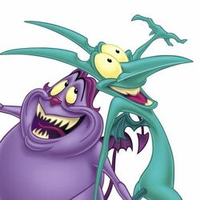
PATIO
Este curso los alumnos de tercero en los recreos pasarán al patio grande.
Importante que los desayunos sean ligeros, no muy contundentes, ya que en muchas ocasiones no les da tiempo a comérselo. No olvidar marcar el túper/botella.

Slide 7
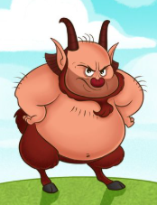
UNIFORMIDAD
- Es importante que se sigan las normas de uniformidad (calzado, abrigo oscuro, prendas del centro…)
Se podrá llevar chándal los primeros días de septiembre dependiendo del calor, se os informará por comunicole.
Los alumnos con extraescolares se cambiarán de ropa en el tiempo de la actividad.
OBJETOS PERDIDOS
Muy importante que esté todo marcado. Si alguna prenda se extravía se llevará a objetos perdidos (Miércoles y viernes).
COMEDOR
Los alumnos tendrán un sitio fijo en el comedor para la mejor organización de este.

Slide 8

ASIGNATURAS
Matemáticas: seguimos trabajando con el método Singapur con la editorial SM y con la misma dinámica que hasta el momento.
Lengua: Priorizamos lectura y escritura y se sigue valorando el trabajo diario con el proyecto propio de centro. Importancia de las exposiciones orales.
Inglés y Science: trabajamos las cuatro destrezas de manera activa: comprensión oral, expresión oral, compresión escrita y expresión escrita.
En Social Science la parte de historia y topónimos de geografía se darán en español.
Libros de lectura de inglés

Slide 9
Evaluación
Inglés:
Adquisición y aplicación de conocimientos
Comprensión oral
Expresión oral
Comprensión lectora
Introducción a la escritura
Trabajo, interés y esfuerzo
Matemáticas:
Adquisición y aplicación de conocimientos
Cálculo
Resolución de problemas
Interés y esfuerzo
Science:
Adquisición y aplicación de conocimientos
Habilidades orales
Trabajo, interés y esfuerzo
Lengua:
Reflexión sobre la lengua
Comunicación oral
Comunicación escrita
Educación literaria
Interés y esfuerzo

Slide 10
Decreto 64/2025. Educación Infantil y Primaria
❌ Prohibido el uso individual de dispositivos digitales.
✅ Uso compartido permitido solo con:
Finalidad pedagógica.
Supervisión docente.
Límites de tiempo según la etapa:
Infantil (3-6 años): máx. 1 hora/semana.
1º y 2º Primaria: máx. 1 hora/semana.
3º y 4º Primaria: máx. 1,5 horas/semana.
5º y 6º Primaria: máx. 2 horas/semana.
Excepciones
Alumnos con necesidades educativas especiales (previo informe psicopedagógico).
Materias optativas o programas que requieran el uso de tecnología.

Slide 11


Con el objetivo de recordar a los alumnos y a toda la comunidad educativa lo establecido en el artículo 32 del Decreto 32/2019, de 9 de abril, del Consejo de Gobierno, por el que se establece el marco regulador de la convivencia en los centros docentes de la Comunidad de Madrid , “El uso de teléfonos móviles y otros dispositivos electrónicos no estará permitido a los alumnos en los centros docentes durante la jornada escolar, entendida como el espacio de tiempo que incluye el horario lectivo, tiempo de recreo y los períodos dedicados al desarrollo de las actividades complementarias y extraescolares, salvo que esté expresamente previsto en el proyecto educativo del centro con fines didácticos (…)”.
Igualmente recordamos el cumplimiento de Reglamento General de Protección de Datos (RGPD) y Ley Orgánica 3/2018 de Protección de Datos Personales y garantía de los derechos digitales (LOPDGDD) que regula las grabaciones de imagen y voz de menores.*
*Inclusive relojes “inteligentes”

Slide 12
ATENCIÓN A LAS FAMILIAS
Las TUTORÍAS se concertarán vía Alexia. Por defecto serán telefónicas y si se prefieren de manera presencial se ha de especificar en el apartado de observaciones de la misma.
Dirección: direccion@humanitastorrejon.com
Jefatura de Estudios Primaria (Angela): jefaturaprimaria@humanitastorrejon.com
Secretaría: secretaria@humanitastorrejon.com
Administración: administracion@humanitastorrejon.com
Enfermería: enfermeria.humanitastorrejon@redvitalsalud.com
Departamento de orientación:
beatriz.a.orientacion@humanitastorrejon.com
Atención a las familias (Félix):
comunicacion.familias@humanitastorrejon.com
Tienda de uniformes: uniformes@humanitastorrejon.com
Tienda de libros: tiendadelibros@humanitastorrejon.com

Slide 13
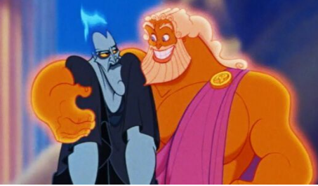
MATERIAL
Recordad que todo el material tiene que venir marcado.
Os entregamos la agenda y las dos carpetas de uso diario.
- Roja : Permanece en el aula.
- Verde: Va y viene todos los días (llevamos agenda y deberes)
TRAER EL PRIMER DÍA
Dos estuches: uno para rotuladores y otro para lo demás
Pañuelos desechables (para su uso personal)
- Mochila sin ruedas
- Una foto actualizada, tamaño carnet.
* El primer día se hará entrega del material básico, para marcar y volver a traer al día siguiente (pinturas, lápiz, tijeras, cuadernos …)

Slide 14
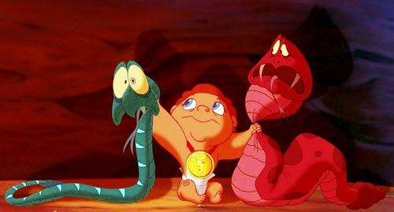
PLAN ACCEDE
Las familias acogidas al Plan Accede: muy recomendable que habléis con vuestros hijos y les digáis/contéis en que consiste.
Recordad que no se pueden marcar de ninguna forma, ni siquiera con nombre (podéis ponerles fundas/forro que se pueda quitar después y así marcar en el forro).

Slide 15
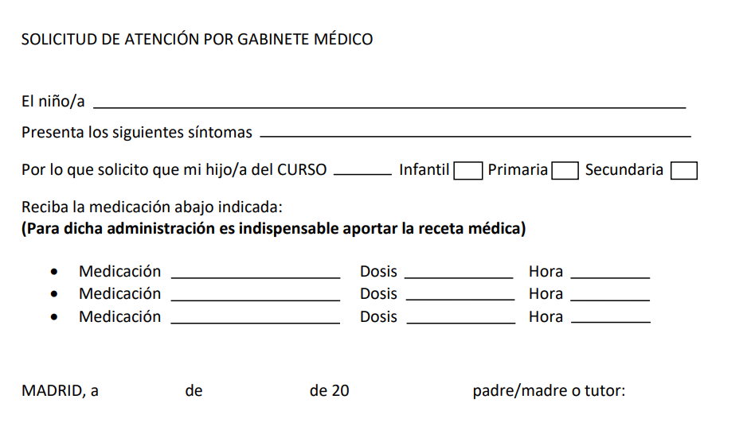
Otros:
Piscina: Se enviará un comunicole con la información correspondiente y comienzo de la misma.
Medicamentos: Rellenar la solicitud de administración de medicamentos con la información pertinente que encontraréis en la página web dentro de servicio de enfermería.
Los niños del servicio desayuno, tienen que entregarlo a los profesores del mismo y ellos se encargan.
Importante: Los alumnos NUNCA
pueden llevar medicamentos en su
mochila, es peligroso.

Slide 16


Blog
Página web

Slide 17

Confirmaciones varias
Kangaroo
Ludoteca
Comedor
Alergias

Slide 18

¡Muchas gracias por vuestra atención!

